Slide 1


TRƯỜNG TIỂU HỌC ÁI MỘ A
Bài giảng điện tử Tiếng Việt lớp 2
Viết: Cây thì là

Slide 2
Bài 11
TUẦN 23
SỰ TÍCH CÂY THÌ LÀ
TIẾT 3. VIẾT

Slide 3

Yêu cầu cần đạt
Biết viết chữ hoa V: cỡ chữ vừa và nhỏ.
Viết câu ứng dụng “ Vườn cây quanh năm xanh tốt.” theo cỡ chữ nhỏ, chữ viết đúng mẫu, đều nét và nối chữ đúng quy định.

Slide 4
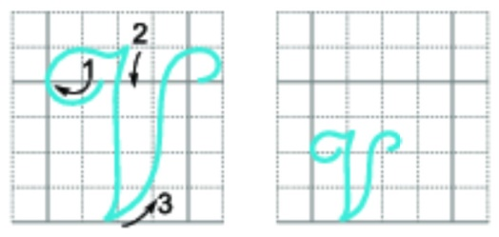
VIẾT
Tiết 3.
Viết chữ hoa:
2. Viết ứng dụng: Vườn cây quanh năm xanh tốt.

Slide 5


Hướng dẫn viết chữ hoa V

Slide 6
Chữ hoa V gồm 3 nét:
6
5
V
Nét 1: kết hợp nét cong trái và nét lượn ngang.
4
3
Nét 2: nét thẳng đứng, hơi lượn ở hai đầu (nét lượn dọc).
2
Đường
kẻ đậm
Nét 3: nét móc xuôi phải, lượn ở phía dưới.

Slide 7
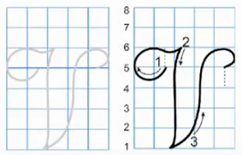

Slide 8
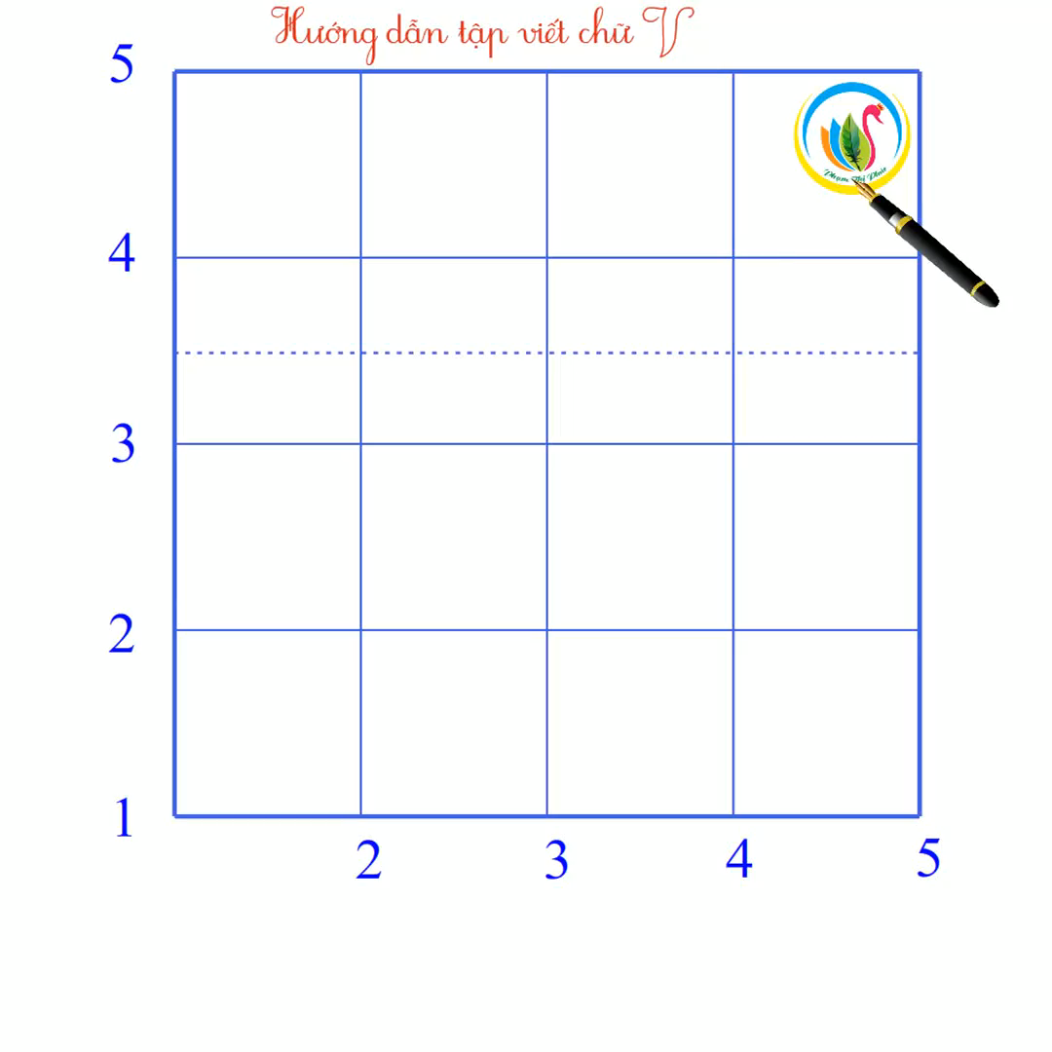

Slide 9
Câu ứng dụng

Slide 10
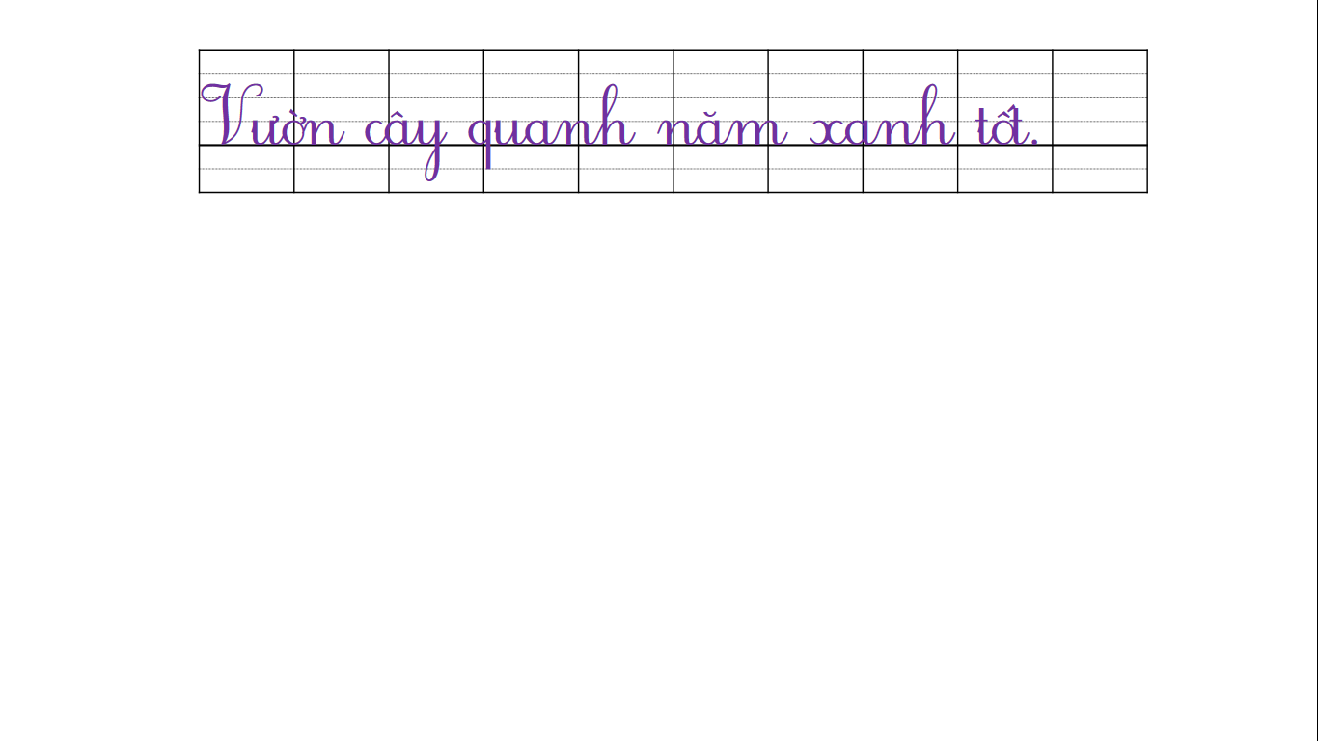
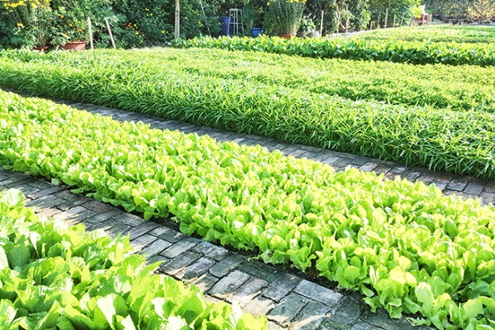
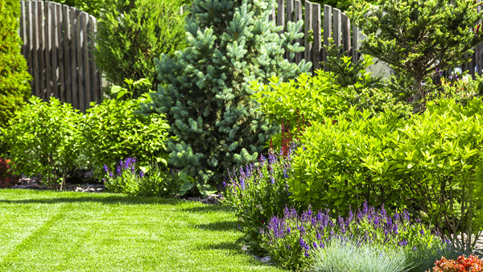

Slide 11
Hãy nêu độ cao của các con chữ có trong câu ứng dụng?
Con chữ V, h, y cao 2 li rưỡi.
Con chữ q cao 2 li.
Con chữ t cao 1 li rưỡi.
Các con chữ còn lại cao 1 li.

Slide 12
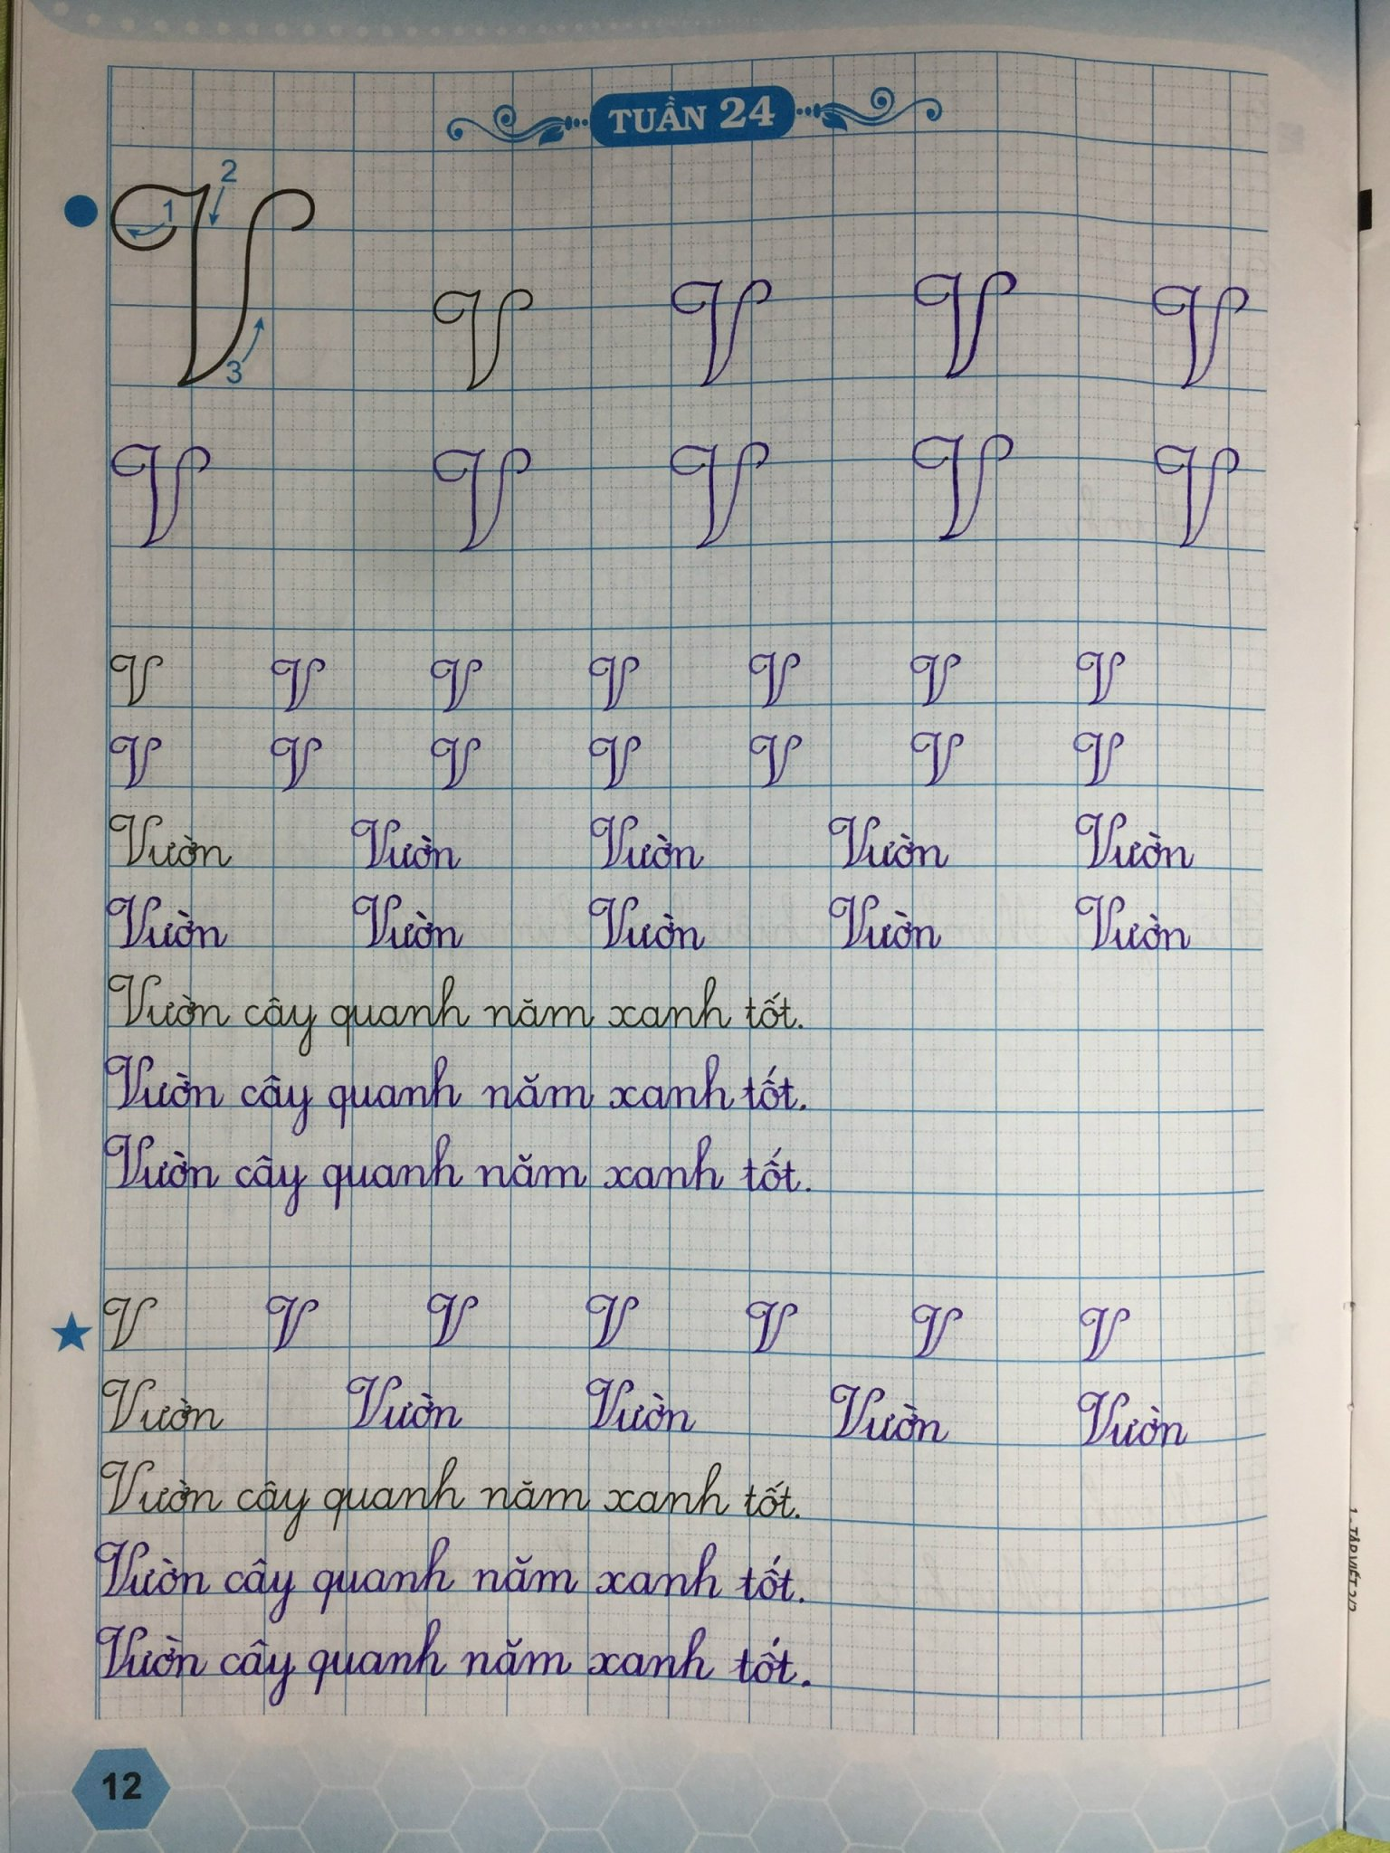

Bài viết tham khảo

Slide 13



DẶN DÒ
Hoàn thành vở tập viết trang 12.

Slide 14

TẠM BIỆT CÁC CON!

